Slide 1
স্বাগত

Slide 2
সমাজকর্ম শিক্ষার গুরুত্ব সাধারণ শিক্ষার মতোই গুরুত্বপূর্ণ
মানুষের অসীম চাহিদাকে সীমিত সম্পদের মাধ্যমে পূরণ করার জন্য সনাজকর্ম প্রচেষ্টা চালায়। এক্ষেত্রে সমাজকর্মের জ্ঞান ও দক্ষতাকে কাজে লাগানো হয়।
সমাজের প্রচলিত কুসংস্কার, কুপ্রথা, ধর্মীয় গোঁড়ামি, অন্ধবিশ্বাস, অসচেতনতা প্রভৃতি দূরীকরণের জন্য সমাজকর্ম শিক্ষার বিকল্প নেই।
সমাজকর্ম তাত্ত্বিক জ্ঞান প্রয়োগের মাধ্যমে সুনির্দিষ্ট পদ্ধতি প্রয়োগ করে সমস্যা সমাধান করে। এজন্য সমাজকর্ম অধ্যায়ন করতে হয়।

Slide 3
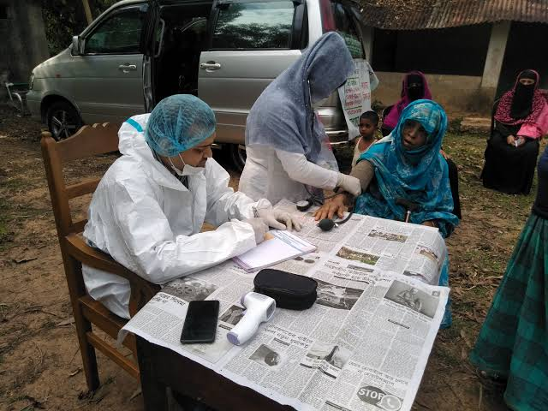

Slide 4
পরিচিতি
শিক্ষক পরিচিতি
এ এস এম রবিউল ইসলাম
প্রভাষক (সমাজকর্ম )
আদিতমারী সরকারি কলেজ
আদিতমারী, লালমনিরহাট।
ইমেইল - rabiul.agc.sw@gmail.com
পাঠ পরিচিতি
শ্রেণি – একাদশ ও দ্বাদশ
বিষয়- সমাজকর্ম
অধ্যায়- প্রথম
সমাজকর্ম; প্রকৃতি ও পরিধি

Slide 5
আজকের পাঠ
সমাজকর্ম শিক্ষার প্রয়োজনীয়তা
Importance of Social Work Education

Slide 6
শিখনফল
সমাজকর্ম শিক্ষার প্রয়োজনীয়তা জানতে পারবে ।

Slide 7
সমাজ সম্পর্কীত জ্ঞান অর্জন
সমাজ একটি জটিল প্রক্রিয়া। সামাজিক রীতিনীতি , ক্রিয়া প্রতিক্রিয়া, মূল্যবোধ, সামাজিক প্রথা, সামাজিক প্রতিষ্ঠান, সংস্কৃতি, সামাজিক পরিবর্তন, সামাজিক আন্তঃক্রিয়া ইত্যাদি বিষয়ে জ্ঞান অর্জনে সমাজকর্মের শিক্ষা অপরিহার্য।

Slide 8
দক্ষতাসম্পন্ন সমাজকর্মী
জটিল ও বহুমুখী সমস্যায় আক্রান্ত সমাজের সমস্যা মোকাবেলায় বিশেষ জ্ঞান ও দক্ষতাসম্পন্নতা সমাজকর্মী তৈরির জন্য সমাজকর্ম শিক্ষার গুরুত্ব অত্যধিক।

Slide 9
মানব সেবায় আগ্রহীদের সমাজকর্ম শিক্ষা জরুরি
সমাজে মানবসেবা করতে আগ্রহীদের অবশ্যই সমাজকর্মে উচ্চ শিক্ষা লাভ করতে হবে। এবং পেশা হিসেবে কাজ করার জন্য লাইসেন্স নিতে হবে।

Slide 10
জনগনকে সচেতন করা
সমাজের অশিক্ষিত ও অসচেতন মানুষকে বিভিন্ন বিষয়ে সচেতন করতে সমাজকর্ম শিক্ষার প্রয়োজন। যেমন অপরিণত বয়সে বিয়ে হলে জটিল সমস্যা হয়। তাই এ বিষয়ে সচেতনতা বৃদ্ধিতে সমাজকর্মের গুরুত্ব অনেক।

Slide 11
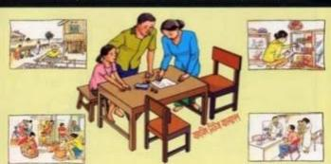
সম্পদের সুষ্ঠু ব্যবহার
সমাজকর্ম একটি সক্ষমকারী প্রক্রিয়া। এতে বিশ্বাস করা হয় যে, সম্পদের সুষ্ঠু ব্যবহার নিশ্চিত হলে মানুষ সমস্যাগ্রস্ত হয়ে পড়বে না। সম্পদের সুষম বণ্টনের জন্য সমাজকর্মের জ্ঞান অর্জন প্রয়োজন।

Slide 12
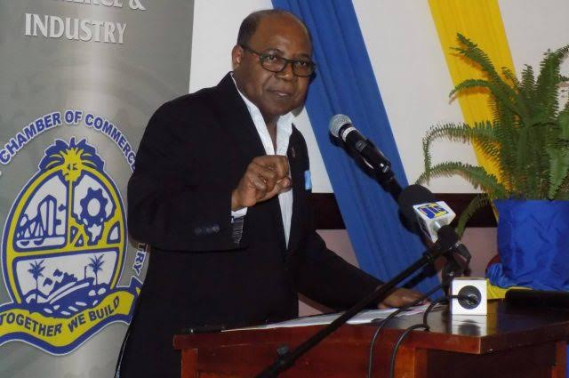
মানবসম্পদ উন্নয়নের কৌশল জানা
সমাজকর্ম মানবসম্পদ উন্নয়নের প্রক্রিয়া ও কৌশল নিয়ে আলোচনা করে। তাছাড়া ব্যক্তির সুপ্ত প্রতিভার বিকাশ এবং দলীয় কর্মসূচির মাধ্যমে সদস্যদের প্রতিভার উন্নয়ন নিয়ে সমাজকর্ম আলোচনা করে।

Slide 13
সমাজকর্ম পাঠের বহুমুখী প্রয়োজনীয়তা উপলব্ধি করে Walter A. Friedlander বলেন
“আধুনিক শিল্পসমাজে সমাজকর্ম আমাদের জীবন ও সংস্কৃতির এমন এক গুরুত্বপূর্ণ অংশে পরিণত হয়েছে যে, এর মৌলিক দর্শন, কাঠামো ও কার্যাবলি সম্পর্কিত জ্ঞান প্রতিটি শিক্ষিত নাগরিকের জন্যই প্রয়োজনীয় হয়ে পড়েছে।”

Slide 14
কর্মসূচি পরিচালনায় জ্ঞানের উত্স
সমাজকল্যাণমূলক কর্মসূচি পরিচালনায় সমাজকর্মের জ্ঞানের প্রয়োজনীয়তা অপরিসীম। সমাজকর্ম প্রশাসন কর্মী উন্নয়ন, প্রশিক্ষণ, সমাযোজন, সমন্বয়, তত্ত্বাবধান, পরীবিক্ষণ, পরিচালন, মূল্যায়ম প্রভৃতি বিষয় নিয়ে আলোচনা করে। কর্মসূচি পরিচালনার জন্য সমাজকর্মের জ্ঞান অপরিহার্য।

Slide 15
এছাড়াও যেসব ক্ষেত্রে সমাজকর্ম শিক্ষার প্রয়োজন রয়েছে। যেমন
১) সামাজিক নীতি ও পরিকল্পনা প্রণয়ন;
২) মানব বিকাশ, আচরণ ও সামাজিক উন্নয়ন সম্পর্কিত জ্ঞান;
৩) শিশু, নারী ও প্রবীণদের অধিকার পরিস্থিতি এবং অধিকার প্রতিষ্ঠায় প্রয়োজনীয় পদক্ষেপ সংশ্লিষ্ট জ্ঞান;
৪) বিভিন্ন রকমের রোগ ও মানসিক স্বাস্থ্য বিষয়ক জ্ঞান;
৫) সামাজিক আইনের বিধি বিধান সম্পর্কিত জ্ঞান;
৬) সর্বোপরি তাত্ত্বিক জ্ঞানকে ব্যবহারিক ক্ষেত্রে প্রয়োগ করার হাতে কলমে
শিক্ষা।

Slide 16
দলীয় কাজ
সমাজকর্ম শিক্ষার প্রয়োজনীয়তা ব্যাখ্যা কর।

Slide 17
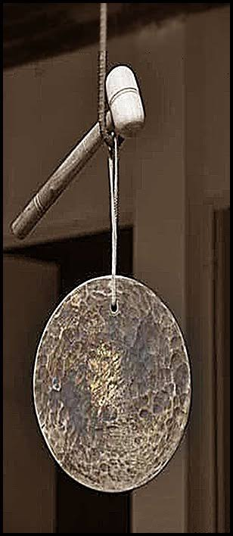
ধন্যবাদ
কনটেন্ট দেখার জন্য আন্তরিক ধন্যবাদ ।

